Slide 1
CHƯƠNG 2: TRƯỜNG TĨNH ĐiỆN

Slide 2
§ 1. VÉC TƠ CƯỜNG ĐỘ ĐIỆN TRƯỜNG
I. Định luật Coulomb về tương tác tĩnh điện
1. Những khái niệm mở đầu
Môi trường vật chất đặc biệt được tạo ra xung quanh các điện tích đứng yên là trường tĩnh điện .
Điện tích điểm là những vật mang điện có kích thước rất nhỏ bé so với khoảng cách đang khảo sát.

Slide 3
§ 1. VÉC TƠ CƯỜNG ĐỘ ĐIỆN TRƯỜNG
2. Định luật Coulomb:
Lực tương tác giữa hai điện tích điểm đứng yên có:
- Phương nằm trên đường thẳng nối hai điện tích.
- Chiều đẩy nhau nếu hai điện tích cùng dấu và hút nhau nếu hai điện tích trái dấu.
- Độ lớn tỉ lệ thuận với tích độ lớn của hai điện tích và tỉ lệ nghịch với bình phương khoảng cách giữa chúng.

Slide 4
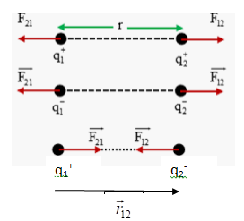
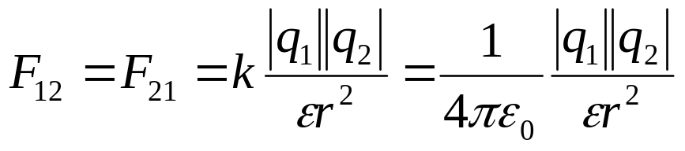
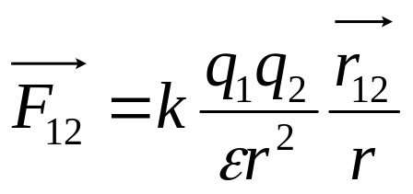
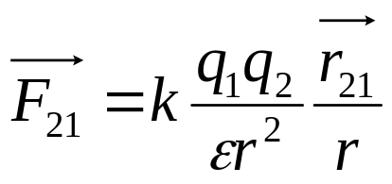
§ 1. VÉC TƠ CƯỜNG ĐỘ ĐIỆN TRƯỜNG
ε₀ = 8,86.10⁻¹² C²/Nm²: hằng số điện;
k = 1/4πε₀ = 9.10⁹ Nm²/C²: hệ số tỉ lệ

Slide 5

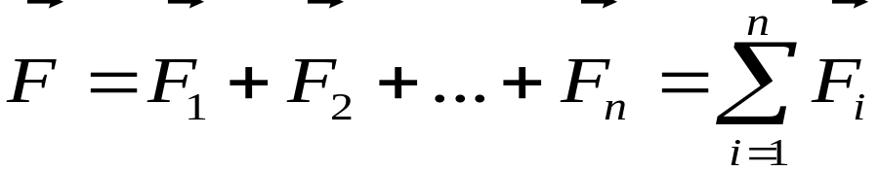
§ 1. VÉC TƠ CƯỜNG ĐỘ ĐIỆN TRƯỜNG
Xét một hệ điện tích điểm q₁, q₂, ..., q_{n} được phân bố rời rạc trong không gian và một điện tích điểm q₀ đặt trong không gian đó.
lần lượt là các lực tác dụng của q₁, q₂, ….,q_{n} lên q₀
Tổng hợp các lực tác dụng lên q₀ :

Slide 6
§ 1. VÉC TƠ CƯỜNG ĐỘ ĐIỆN TRƯỜNG
II. Điện trường và véc tơ cường độ điện trường
1. Khái niệm điện trường
Trong không gian bao quanh mỗi điện tích có xuất hiện một môi trường vật chất đặc biệt gọi là điện trường.
Tính chất cơ bản của điện trường là mọi điện tích đặt trong điện trường đều bị điện trường đó tác dụng lực.

Slide 7
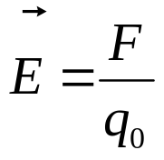
§ 1. VÉC TƠ CƯỜNG ĐỘ ĐIỆN TRƯỜNG
2. Véctơ cường độ điện trường
1.Định nghĩa:
Cường độ điện trường tại một điểm là đại lượng đặc trưng cho điện trường tại điểm đó về phương diện tác dụng lực, có trị bằng lực tác dụng của điện trường lên một đơn vị điện tích dương đặt tại điểm đó.
Đơn vị đo (SI) là : V/m.

Slide 8
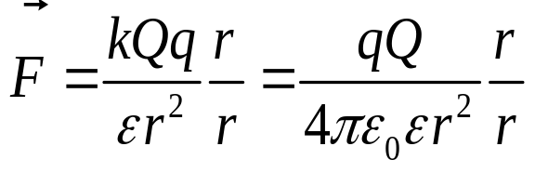
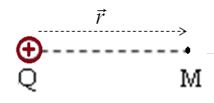
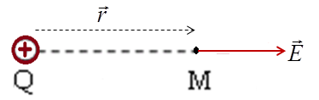
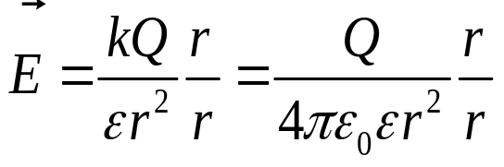
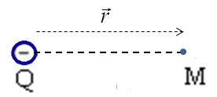
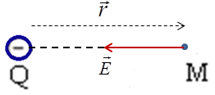
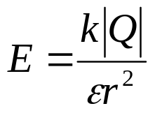
§ 1. VÉC TƠ CƯỜNG ĐỘ ĐIỆN TRƯỜNG
2. Cường độ điện trường gây ra bởi một điện tích điểm:
Xét điện tích điểm Q gây ra điện trường: tại M đặt điện tích điểm q đủ nhỏ.
Lực tác dụng của Q lên q:
→Cường độ điện trường do Q gây ra tại điểm M:
- Nếu Q > 0 thì E hướng ra xa khỏi điện tích Q.
- Nếu Q < 0 thì E hướng vào điện tích Q.
- Độ lớn:

Slide 9
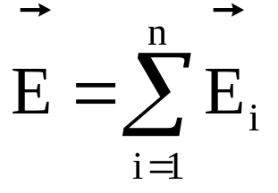
§ 1. VÉC TƠ CƯỜNG ĐỘ ĐIỆN TRƯỜNG
3. Cường độ điện trường gây ra bởi một hệ điện tích điểm
Xét hệ điện tích điểm Q₁,Q₂,..,Q_{n} được phân bố rời rạc trong không gian, véc tơ cường độ điện trường do hệ gây ra tại một điểm:

Slide 10
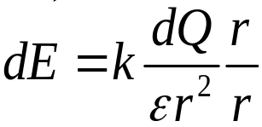

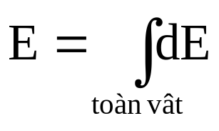
§ 1. VÉC TƠ CƯỜNG ĐỘ ĐIỆN TRƯỜNG
4. Cường độ điện trường gây bởi vật tích điện:
Chia vật thành nhiều phần nhỏ sao cho điện tích dQ trên mỗi phần đó có thể xem là điện tích điểm.
Mỗi dQ gây ra cường độ điện trường:
→ do vật mang điện gây ra tại điểm M :

Slide 11
§ 1. VÉC TƠ CƯỜNG ĐỘ ĐIỆN TRƯỜNG
Chú ý:
* Vật là sợi dây phân bố điện tích đều có mật độ điện tích dài λ(C/m):
* Vật mang điện là một mặt điện tích phân bố đều có mật độ điện tích mặt σ (C/m²):
* Vật mang điện là một khối điện tích phân bố đều có mật độ điện tích khối ρ(C/m³):

Slide 12

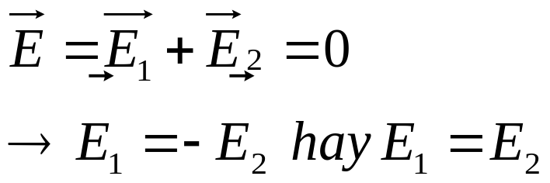
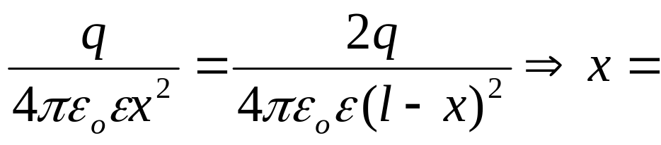
§ 1. VÉC TƠ CƯỜNG ĐỘ ĐIỆN TRƯỜNG
Ví dụ : Cho hai điện tích điểm q và 2q đặt cách nhau l = 10 cm. Hỏi tại điểm nào trên đường nối hai điện tích ấy điện trường triệt tiêu.

Slide 13
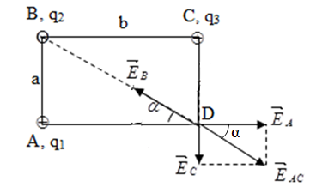
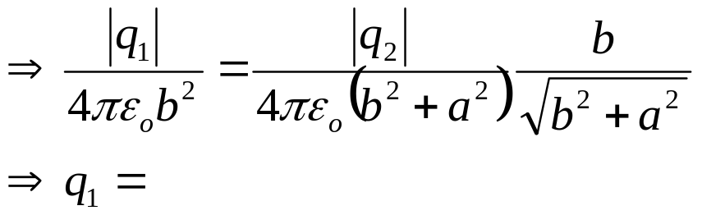
§ 1. VÉC TƠ CƯỜNG ĐỘ ĐIỆN TRƯỜNG
Ví dụ : Tại ba đỉnh A,B,C của một hình chữ nhật ABCD trong không khí đặt ba điện tích điểm q₁,q₂,q₃. Cho AB = a = 3cm; BC = b = 4cm; q₂ = -2,5.10⁻⁶ C. Xác định các điện tích q₁ và q₃ để điện trường tại D bằng không.
Từ hình vẽ → q₁ và q₃ tích điện dương.
E_{A}=E_{B}cosα
Tương tự E_{C}=E_{B}sinα, tính được q₃

Slide 14
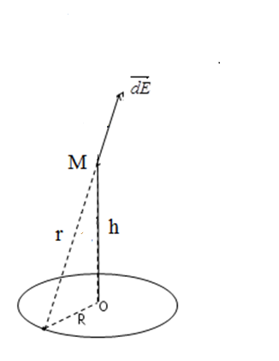
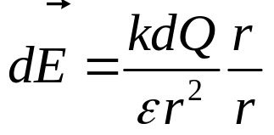
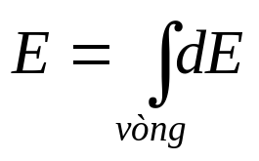
§ 1. VÉC TƠ CƯỜNG ĐỘ ĐIỆN TRƯỜNG
Ví dụ . Một vòng tròn làm bằng một dây dẫn mảnh bán kính R mang điện tích dương Q phân bố đều trên dây. Hãy xác định cường độ điện trường tại điểm M nằm trên trục của vòng dây, cách tâm một đoạn h.
Chia vòng dây thành các phần tử mang điện rất nhỏ dQ. Tại điểm M cường độ điện trường do dQ gây ra là:
cường độ điện trường tại M:

Slide 15
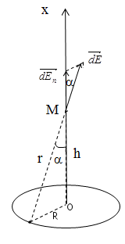
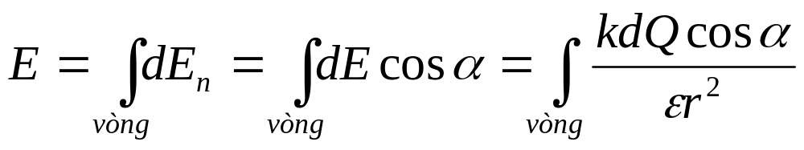
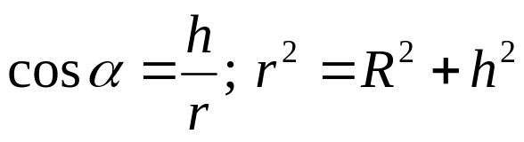
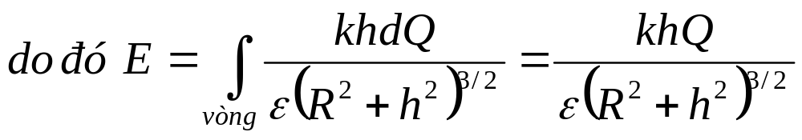
§ 1. VÉC TƠ CƯỜNG ĐỘ ĐIỆN TRƯỜNG
Vì các điện tích dQ phân bố đối xứng nên cường độ điện trường tổng hợp có phương nằm trên trục của vòng dây, hướng ra xa vòng dây.

Slide 16

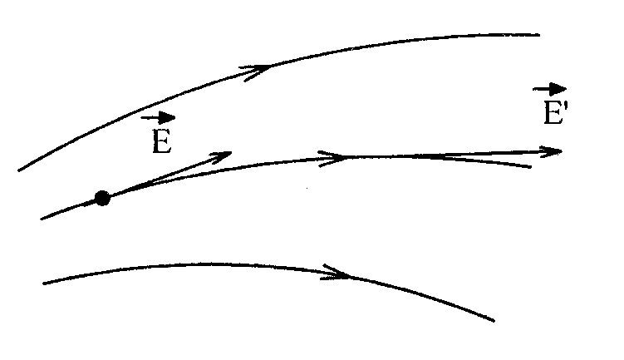
§ 2. Điện thông và định lý O-G đối với điện trường
I. Đường sức của điện trường:
- Định nghĩa: Đường sức của điện trường là đường cong mà tiếp tuyến tại mỗi điểm của nó trùng với phương của tại đó, chiều của đường sức điện trường là chiều của .
- Qui ước: Vẽ số đường sức qua một đơn vị diện tích đặt vuông góc với đường sức tỷ lệ với độ lớn của E.

Slide 17
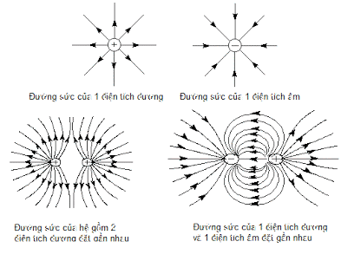
§ 2. Điện thông và định lý O-G đối với điện trường

Slide 18
§ 2. Điện thông và định lý O-G đối với điện trường
Nhận xét:
- Đường sức điện trường xuất phát từ điện tính dương, tận cùng trên điện tích âm.
- Đường sức của điện trường tĩnh là những đường cong hở.

Slide 19
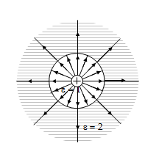
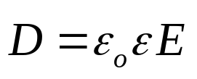
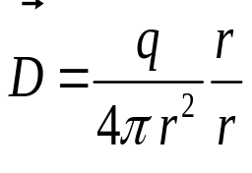
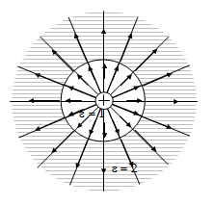
§ 2. Điện thông và định lý O-G đối với điện trường
II. Vectơ cảm ứng điện (điện cảm)
Vectơ cảm ứng điện :
Vectơ cảm ứng điện do điện tích điểm q gây ra tại M:
Khi đi qua mặt phân cách giữa hai môi trường khác nhau phổ các đường cảm ứng điện là liên tục.

Slide 20
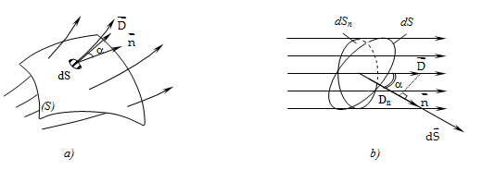
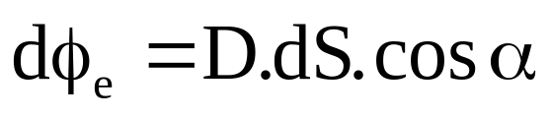
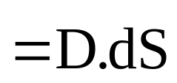
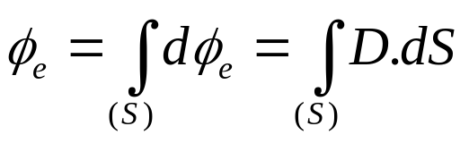
§ 2. Điện thông và định lý O-G đối với điện trường
III. Điện thông
Xét diện tích S trong một điện trường bất kì, chia S thành những dS nhỏ sao cho véctơ cảm ứng điện tại mọi điểm trên diện tích dS bằng nhau.
Điện thông gửi qua diện tích dS là:
Điện thông gửi qua toàn diện tích S:

Slide 21
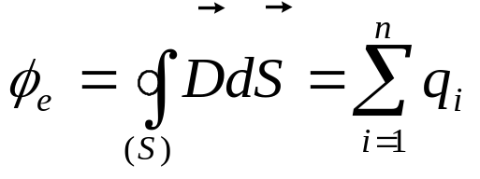
§ 2. Điện thông và định lý O-G đối với điện trường
IV. Định lý O – G đối với điện trường
Điện thông qua một mặt kín bằng tổng đại số các điện tích nằm trong mặt kín đó.

Slide 22
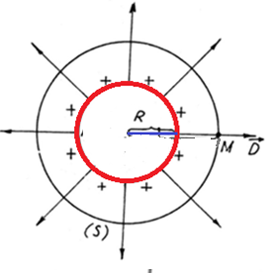
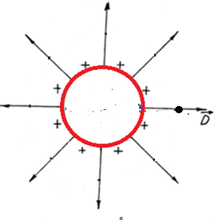
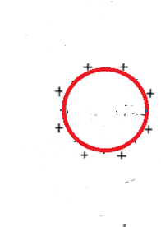
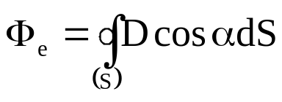
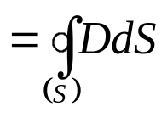
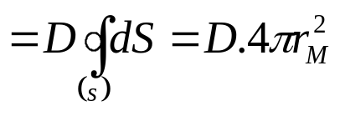
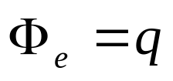
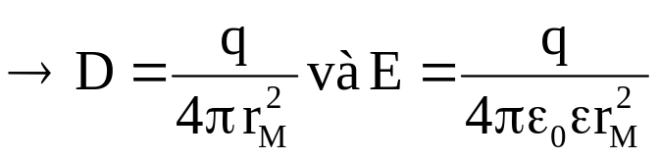

§ 2. Điện thông và định lý O-G đối với điện trường
V. Ứng dụng định lý O-G:
1. Cường độ điện trường của mặt cầu mang điện đều
Mặt cầu mang điện đều q dương, bán kính R
* Xét tại M ở ngoài mặt cầu:
+ Bước 1:Qua M vẽ mặt cầu (S) đồng tâm với mặt cầu mang điện.
+ Bước 2: theo định nghĩa
+ Bước 3: theo định lý O-G:

Slide 23
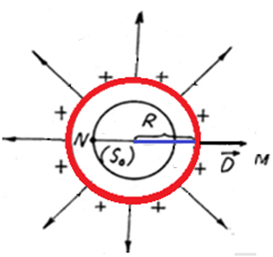
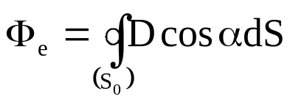
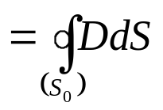
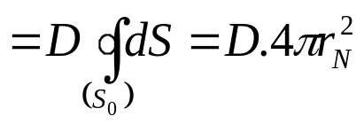


§ 2. Điện thông và định lý O-G đối với điện trường
* Xét tại N ở trong mặt cầu:
+ Bước 1:Qua N vẽ mặt cầu S₀ đồng tâm với mặt cầu mang điện.
+ Bước 2: theo định nghĩa
+ Bước 3: theo định lý O-G:
→ D = 0 và E = 0

Slide 24







§ 2. Điện thông và định lý O-G đối với điện trường
2. Điện trường của một mặt phẳng vô hạn mang điện đều
+ Bước 1: Qua M vẽ mặt trụ : đường sinh vuông góc mặt phẳng, hai đáy //, cách đều mp, diện tích đáy là ΔS
+ Bước 2: theo định nghĩa:
+ Bước 3: theo định lý O-G:

Slide 25






§ 2. Điện thông và định lý O-G đối với điện trường
3. Điện trường của hai mặt phẳng rộng vô hạn mang điện tích đối nhau
Giữa hai mặt phẳng:
và
Ngoài hai mặt phẳng:

Slide 26







§ 3. Điện thế
I. Công của lực tĩnh điện
Xét đt điểm +q đặt trong điện trường đt điểm +Q đứng yên.
Tác dụng của lực tĩnh điện điện lên q:
+q di chuyển theo một đường cong MN.
Công của trong dịch chuyển ds:
Từ hình vẽ có :
B’B = dr ≈ AA’ = ds.cosα
Vậy công của trong sự dịch chuyển q từ M → N :

Slide 27

§ 3. Điện thế
* Xét hệ điện tích điểm đứng yên Q₁, Q₂,...., Q_{n} sinh công làm q di chuyển từ M→N
Nhận xét: công của lực tĩnh điện trong quá trình dịch chuyển điện tích q trong điện trường không phụ thuộc vào dạng đường cong dịch chuyển mà chỉ phụ thuộc vào vị trí điểm đầu và điểm cuối của dịch chuyển.
Vậy:
Trường tĩnh điện là trường thế lực tĩnh điện là lực thế.

Slide 28



§ 3. Điện thế
II. Thế năng của điện tích trong điện trường
công của lực thế làm chất điểm di chuyển từ M đến N:
→Thế năng của điện tích q tại một điểm trong điện trường điện tích điểm Q gây ra:
* Thế năng của điện tích điểm q trong điện trường của hệ điện tích điểm Q_{i}

Slide 29



§ 3. Điện thế
III. Điện thế
1.Điện thế: đặc trưng cho điện trường tại 1 điểm về mặt dự trữ năng lượng.
* Điện thế do điện tích điểm Q gây ra tại điểm:
* Điện thế do hệ điện tích điểm Q_{i} gây ra tại điểm

Slide 30

§ 3. Điện thế
* Điện thế do một vật tích điện Q phân bố liên tục gây ra tại 1 điểm: Chia vật tích điện thành các phần mang điện rất nhỏ dQ (coi là điện tích điểm), điện thế do vật gây ra tại 1 điểm
Lưu ý: Điện thế là đại lượng đại số, vô hướng.

Slide 31
§ 3. Điện thế
Liên hệ giữa công và điện thế
Công của lực điện trường di chuyển điện tích điểm q từ M đến N:
A_{MN} = q (V_{M} - V_{N})

Slide 32

§ 3. Điện thế
IV. Mặt đẳng thế
1. Định nghĩa: Mặt đẳng thế là quỹ tích của những điểm có cùng điện.
2. Tính chất:
- Công của lực tĩnh điện trong sự dịch chuyển một điện tích trên một mặt đẳng thế bằng 0.
- Vectơ cường độ điện trường tại một điểm trên mặt đẳng thế vuông góc với mặt đẳng thế tại điểm đó.

Slide 33








§ 3. Điện thế
V. Liên hệ giữa cường độ điện trường và điện thế
Xét 2 điểm M, N trong điện trường có điện thế V và V+dV (dV > 0)
Qua M và N vẽ hai mặt đẳng thế
Công trong dịch chuyển q từ M đến N:
Mặt khác
* Véc tơ cường độ điện trường luôn hướng theo chiều giảm của điện thế.
* Hình chiếu của vectơ cường độ điện trường trên một phương nào đó về trị số bằng độ giảm điện thế trên một đơn vị dài theo phương đó.

Slide 34



§ 5. Liên hệ giữa cường độ điện trường và V
6. Liên hệ giữa cường độ điện trường và V
* Ứng dụng
a. Hiệu điện thế giữa hai mặt phẳng song song vô hạn mang điện đối nhau
Và có:

Slide 35





§ 5. Liên hệ giữa cường độ điện trường và V
6. Liên hệ giữa cường độ điện trường và V
b. U giữa hai điểm trong điện trường của mặt cầu mang điện đều
U giữa hai điểm cách tâm mặt cầu mang điện q một khoảng là r_{M} và r_{N}

Slide 36



§ 3. Điện thế
* Điện thế tại 1 điểm ở ngoài mặt cầu, cách tâm cầu 1 khoảng r:
* Điện thế của một mặt cầu mang điện đều:
⇒ Điện thế tại mọi điểm bên trong mặt cầu bằng điện thế tại mọi điểm trên mặt cầu và là điện thế của quả cầu. Điện thế tại mọi điểm ngoài mặt cầu giống như điện thế do một điện tích điểm gây ra đặt tại tâm.

Slide 37


§ 3. Điện thế
Ví dụ 1: Tính công của lực điện trường để dịch chuyển một điện tích q =10⁻⁷/3C từ một điểm M cách bề mặt quả cầu tích điện bán kính r = 1cm một khoảng R = 10cm ra xa vô cực. Biết quả cầu có mật độ điện mặt σ = 10⁻¹¹C/cm² = 10⁻⁷ C/m².
Công của lực điện trường để di chuyển q từ điểm M ra ∞
A_{M∞} = q(V_{M}-V∞)

Slide 38




§ 3. Điện thế
Ví dụ 2: Cho một điện tích q_{o} = -10⁻⁹C đặt tại một điểm O trong chân không. Một electron bay từ xa vô cùng tiến lại gần q_{o}. Khoảng cách nhỏ nhất giữa chúng là 3,17 cm. Hãy xác định vận tốc ban đầu của electron.
Công của lực điện trường làm e chuyển động từ ∞ về M trong điện trường của điện tích q₀
Mặt khác theo định lý biến thiên động năng:

Slide 39




§ 3. Điện thế
Ví dụ 3:Một vòng dây tròn bán kính 4cm tích điện đều với điện tích Q = (2/9).10⁻⁸C. Tính điện thế tại tâm vòng dây và tại điểm M trên trục vòng dây, cách tâm vòng dây một khoảng h = 3cm. Cho ε = 1, k = 9.10⁹ Nm²/C².
Chia vòng dây thành những phần mang điện rất nhỏ dq (coi như điện tích điểm). Điện thế do dq gây ra tại điểm M là:
Điện thế do cả vòng dây gây ra tại M:
Điện thế do cả vòng dây gây ra tại O:

Slide 40


§ 3. Điện thế
Ví dụ 4: Một hạt bụi mang điện tích âm có khối lượng m = 10⁻⁸g nằm cân bằng giữa hai bản tụ điện phẳng đặt nằm ngang có hiệu điện thế U = 5000V. Khoảng cách giữa hai bản tụ là d = 5cm. Xác định điện tích của hạt bụi. Cho g = 10m/s².
Vì hạt bụi nằm cân bằng do đó trọng lực tác dụng lên hạt bụi cân bằng với lực điện trường:

Slide 41




§ 4. Vật dẫn cân bằng tĩnh điện
I. VẬT DẪN CÂN BẰNG TĨNH ĐIỆN
1. ĐN: Một vật dẫn được tích điện mà các hạt mang điện của nó ở trạng thái đứng yên → vật dẫn cân bằng tĩnh điện.
2. Điều kiện của vật dẫn cân bằng tĩnh điện
a) Tại mọi điểm trong vật dẫn cân bằng tĩnh điện có
b) Tại mọi điểm trên mặt của vật dẫn CBTĐ, mặt vật dẫn.

Slide 42
I. Vật dẫn cân bằng tĩnh điện
§ 4. Vật dẫn cân bằng tĩnh điện
3. Tính chất của vật dẫn cân bằng tĩnh điện
a) Vật dẫn cân bằng tĩnh điện là một khối đẳng thế.
b) Điện tích chỉ phân bố trên bề mặt của vật dẫn cân bằng tĩnh điện.
c) Sự phân bố điện tích trên bề mặt vật dẫn phụ thuộc vào hình dạng bề mặt.

Slide 43
§ 4. Vật dẫn cân bằng tĩnh điện
II. HIỆN TƯỢNG ĐIỆN HƯỞNG
̶
̶
+
A
+
̶
+
+
̶
+
B
C
̶
+
̶
̶
+
+
Đặt một vật dẫn trung hòa điện trong điện trường ngoài trên hai bề mặt của vật dẫn xuất hiện các điện tích trái dấu gọi là các điện tích cảm ứng.

Slide 44




II. Hiện tượng điện hưởng
§ 4. Vật dẫn cân bằng tĩnh điện
Điện hưởng toàn phần:
Điện hưởng một phần

Slide 45

§ 4. Vật dẫn cân bằng tĩnh điện
II. Điện dung của vật dẫn cô lập, tụ điện
1. Vật dẫn cô lập
Một vật dẫn được gọi là cô lập khi không có một vật nào khác có thể gây ảnh hưởng đến sự phân bố điện tích trên nó.
Điện dung C của vật:
Đơn vị (SI): fara (kí hiệu F) ; 1 fara = 1 culông/1vôn

Slide 46
§ 4. Vật dẫn cân bằng tĩnh điện
2. Tụ điện:
Tụ điện là hệ hai vật dẫn tạo thành một hệ kín sao cho chúng ở trạng thái điện hưởng toàn phần.

Slide 47




§ 4. Vật dẫn cân bằng tĩnh điện
* Tụ điện phẳng
* Tụ điện cầu:
* Tụ điện trụ:

Slide 48




§ 5. Năng lượng điện trường
1. Năng lượng tương tác của một hệ điện tích điểm
* Xét hệ hai điện tích điểm q₁, q₂ , năng lượng tương tác của hệ
Trong đó V₁, V₂ là điện thế tại vị trí điện tích q₁; q_{2.}
* Xét hệ n điện tích điểm, năng lượng tương tác của hệ:
Trong đó V_{i} là điện thế tại vị trí điện tích q_{i}

Slide 49




§ 5. Năng lượng điện trường
2. Năng lượng của một vật dẫn cô lập đã tích điện
Chia vật thành các điện tích điểm dq, do điện thế tại mọi điểm trên vật dẫn bằng nhau:

Slide 50






§ 5. Năng lượng điện trường
4. Năng lượng điện trường
a. Điện trường đều: Năng lượng của tụ điện chính là năng lượng của điện tường tồn tại trong tụ điện.
Mật độ năng lượng điện trường đều:
Công thức này cũng đúng cho điện trường đều bất kỳ.
b. Điện trường bất kỳ:

Slide 51



Ví dụ
Ví dụ 1: Cho hai mặt cầu kim loại đồng tâm bán kính R₁= 2cm, R₂ = 4cm mang điện tích Q₁ = 9.10⁻⁹C; Q₂ = -(2/3).10⁻⁹C. Tính điện thế và cường độ điện trường tại những điểm cách tâm cầu những khoảng bằng 1cm, 3cm, 5cm. Cho ε =1, k = 9.10⁹ Nm²/C².
₋
₋
₋
Tại 1 cm:
+
₋
+
₋
+
+
+
₋
Tại 3 cm:
₋
₋
Tại 5 cm:

Slide 52


Ví dụ
Ví dụ : Hai quả cầu kim loại bán kính r bằng nhau và bằng 2,5 cm, đặt cách nhau a=1m, điện thế của một quả cầu là 1200 V, của quả cầu kia là -1200V. Tính điện tích của mỗi quả cầu. Cho ε =1, k = 9.10⁹ Nm²/C².
r
Điện thế tại quả cầu thứ nhất q₁ là:
V₁
V2
a
Điện thế tại quả cầu thứ hai q₂ là:

Slide 53



Ví dụ
Ví dụ : Hai quả cầu kim loại đặt cách xa nhau trong không khí. Một quả cầu có bán kính R₁= 2cm và điện thế V₁= 110V, quả kia có bán kính R₂ = 6cm và điện thế V₂ = 220V. Hỏi điện thế của hai quả cầu bằng bao nhiêu nếu nối chúng với nhau bằng một dây dẫn?
Điện tích của 2 quả cầu trước khi nối:
Khi nối hai quả cầu bằng một dây dẫn thì có sự phân bố lại điện tích trên 2 quả cầu đến khi điện thế của 2 quả cầu bằng nhau:
Theo định luật bảo toàn điện tích:
Giải hệ phương trình tìm được q’₁, q’₂ từ đó tìm được V’₁ và V’₂

